Slide 1
CoronaVirus eats people!!!!!!!!
Якупова Валерия
Яндекс.Лицей
2021

Slide 2
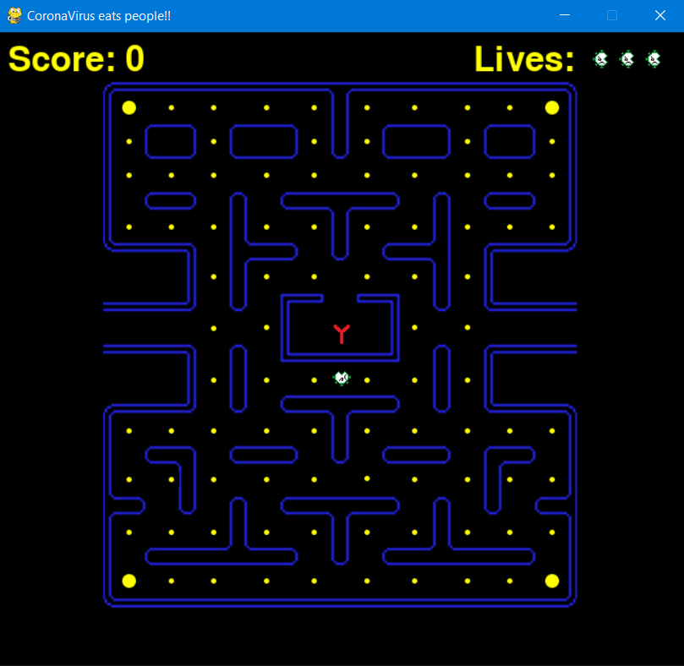
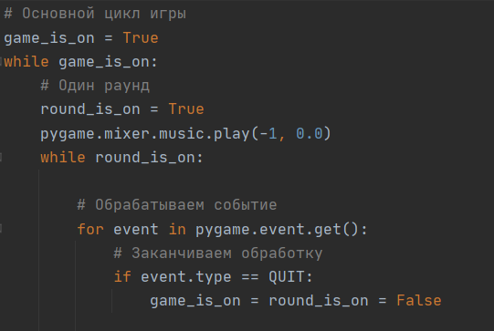
Начальное окно
Игра запускается из файла Main.py из основного цикла
Каждый раунд обрабатывается отдельно во вложенном цикле

Slide 3
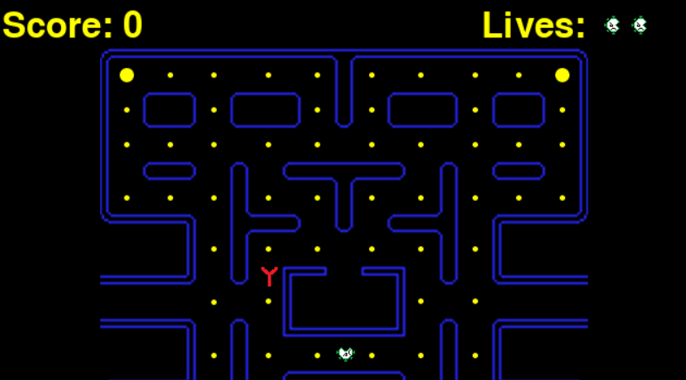
Ведется счёт: за маленькую съеденную коронавирусом ягодку дается 10, за большую – 50. У коронавируса 3 жизни. Во время выхода за край синего поля коронавирус возвращается через противоположный конец

Slide 4
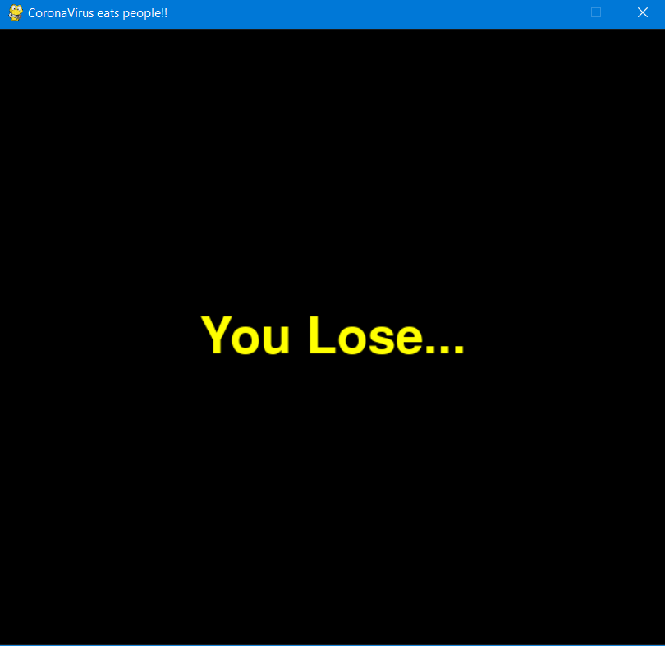
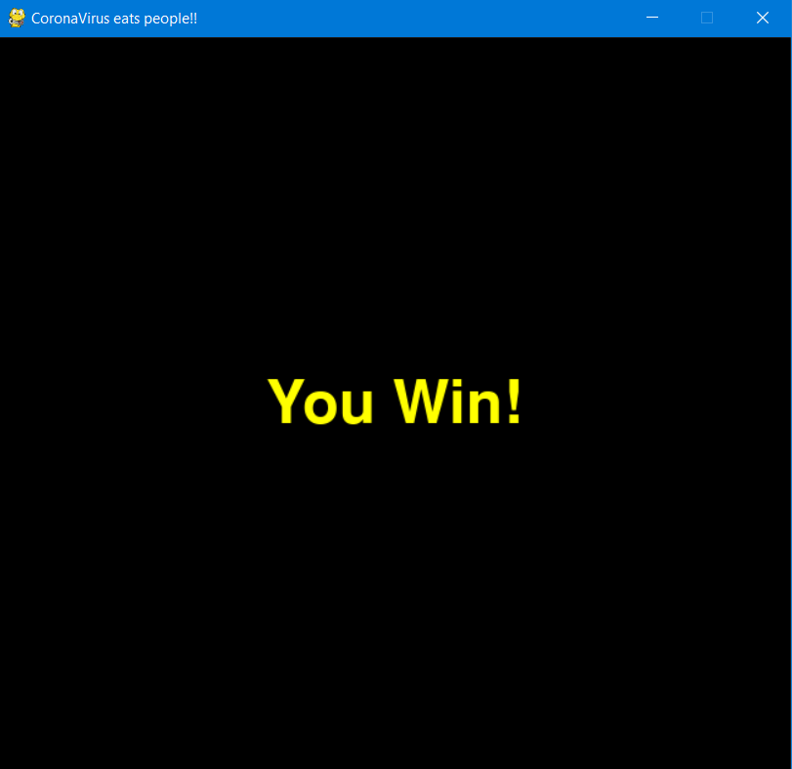
Проигрыш и победа

Slide 5
Для объектов игры созданы классы
Базовый класс Character
Наследующие его классы: Antibody, CoronaVirus
Класс для карты, возвращающий координаты всех стен
Класс для точек, возвращающих все точки

Slide 6
Место для совершенствования!
В любом проекте должно быть пространство для улучшений
Например, в этом проекте ещё можно добавить уровней
Отловить неуловимых жуков
Улучшить управление, чтобы легче входить в проход
Добавить антител
Добавить статистику

Slide 7

До скорых новых встреч!

